Slide 1
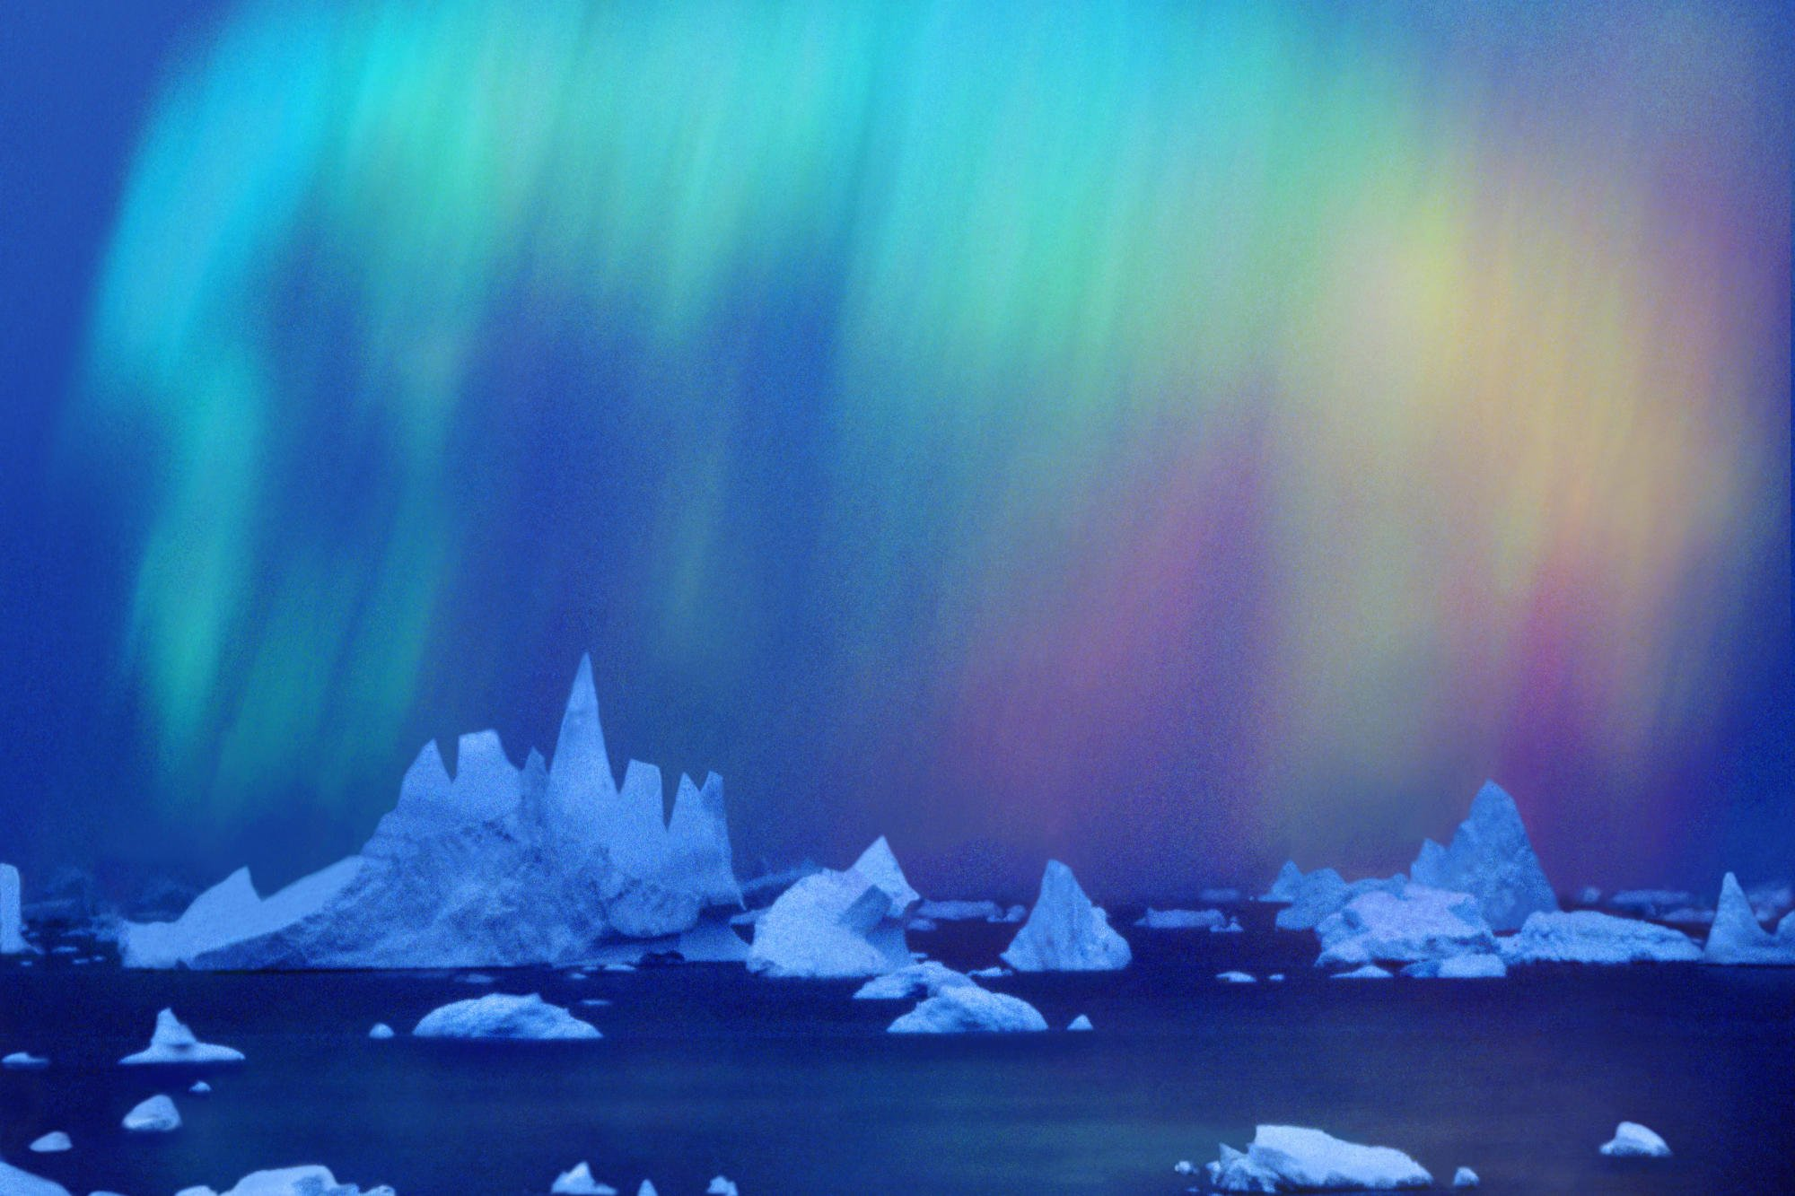
«Северное сияние» проект в группе № 6
Подготовили и провели:
Воспитатели: Будник М.В.,
Соколова А.А.
Учитель-дефектолог: Чуклеева М.А.

Slide 2
Цель: Расширение знаний детей о жителях Крайнего севера. Знакомство детей с характерными особенностями животных севера, а также его жителей.
Задачи проекта:
Способствовать формированию потребности в приобретении новых знаний о животных и людях, населяющих север;
Побуждать к получению новой информации;
Содействовать развитию умения определять значение животных севера для экосистемы;
Способствовать развитию умения называть и описывать характерные особенности животных;
Содействовать развитию умения находить отличия и сходства среди животного мира севера.

Slide 3
План проекта
Социально-коммуникативное развитие
Беседы: «Животные севера», «Кто такие пингвины?».
Ситуативный разговор: «А почему белый медведь не ложится в спячку?», «Зачем моржу бивни?», «Чем отличается Арктика от Антарктиды?»
Проблемная ситуация «Почему белые медведи не живут в лесу?»
Художественно-эстетическое развитие.
Лепка «Пингвин»
Аппликация «Украшение малицы»
Рисование «Северное сияние», «Белый медведь»
Конструктивно-модельная деятельность оригами «Пингвин»

Slide 4
Познавательное развитие
ООД «Животные Арктики»; «Жители Крайнего Севера»
Дидактические игры: «Собери картинку», «Угадай, кто это?», «Четвертый лишний», «Кто чем питается?», «Найди отличия», разрезные картинки оп теме.
Рассматривание иллюстраций пособия «Животные севера»
Речевое развитие
Приобщение к художественной литературе
Г. Снегирёва «Пингвиний пляж», «Отважный пингвинёнок», «К морю», «Белёк».«Почему олень быстро бегает»(эвенкийская сказка, «Отчего у медведя нос черный» (юкагирская сказка)
Составление рассказов по картинкам «Северный олень», «Пингвины», «Белый медведь»
Рассматривание картины «Зимнее пастбище оленей», иллюстрации животных и людей, живущих на севере.
Физическое развитие
П/и «Волк и олени», «Охота на куропаток»,«Важенка и оленята», «Белые медведи» , «Ловля оленей», «Северный и южный ветер», «Льдинки, ветер и мороз» и др.
Физминутки: «Вы видали?», «Пингвины», «Мишка на севере»
Пальчиковые игры: «Животные севера», «Пингвины».
Проблемные ситуации «Почему у медведя черный нос?»,«Почему олень быстро бегает?»

Slide 5
Составление рассказов по картине «Зимнее пастбище оленей»

Slide 6
Физкультминутка «Север»

Slide 7
Опыт «Вечная мерзлота» (почему не растут в тундре растения)

Slide 8
Опыт «Почему медведь не мёрзнет» (его шерсть покрыта жиром)

Slide 9
Лепка «Животные Севера»

Slide 10
Графический диктант

Slide 11
Продуктивная деятельность

Slide 12
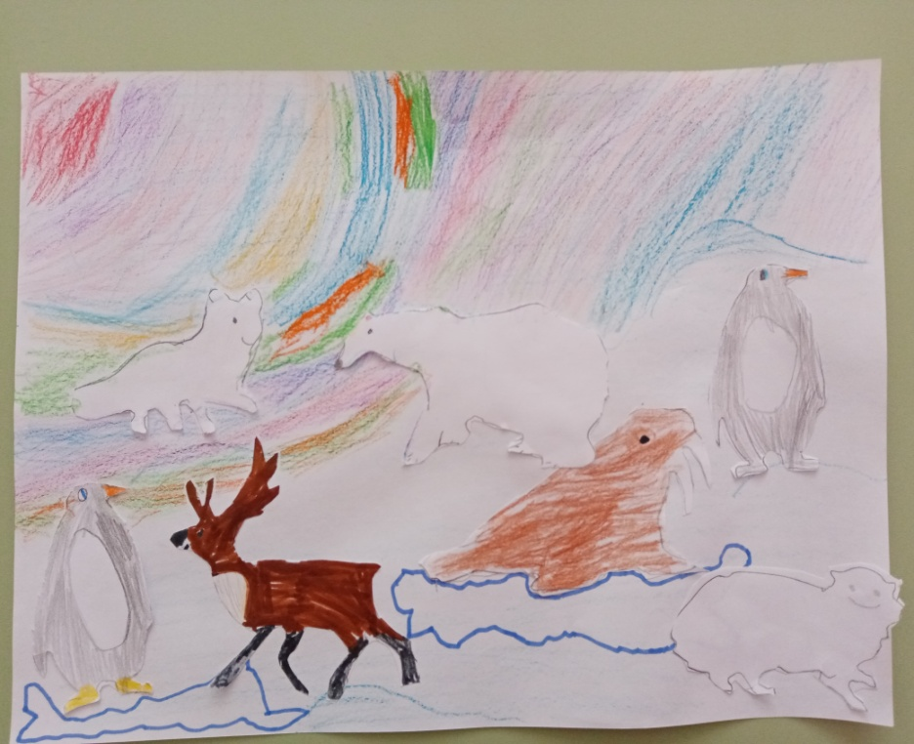

Slide 13
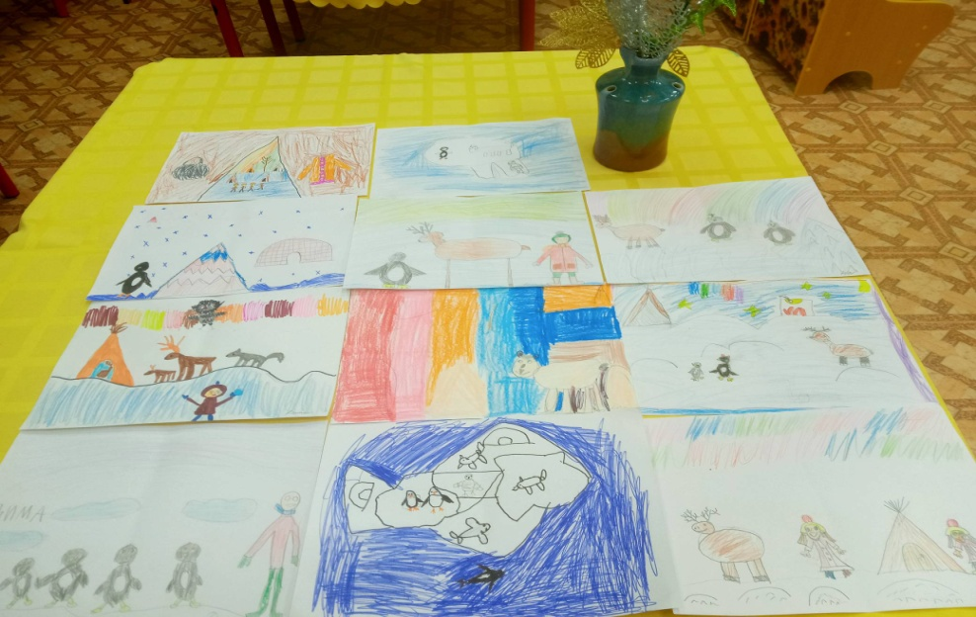

Slide 14
Викторина «Северное сияние»

Slide 15
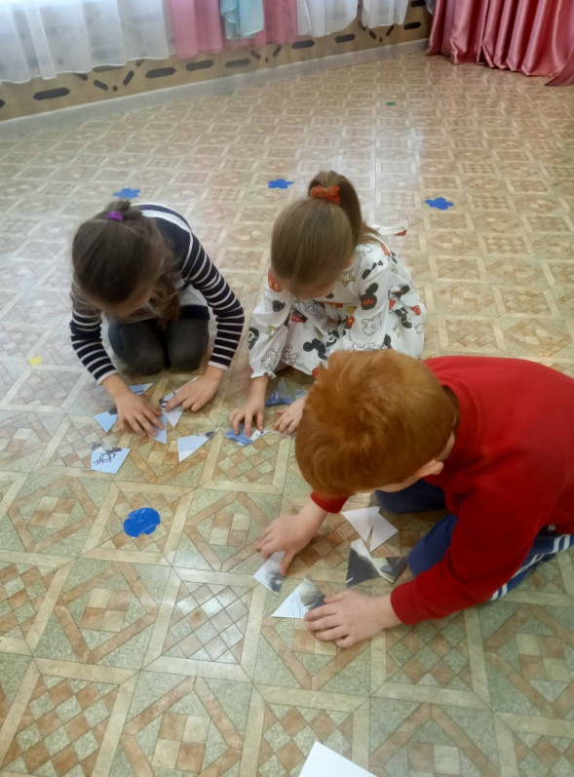
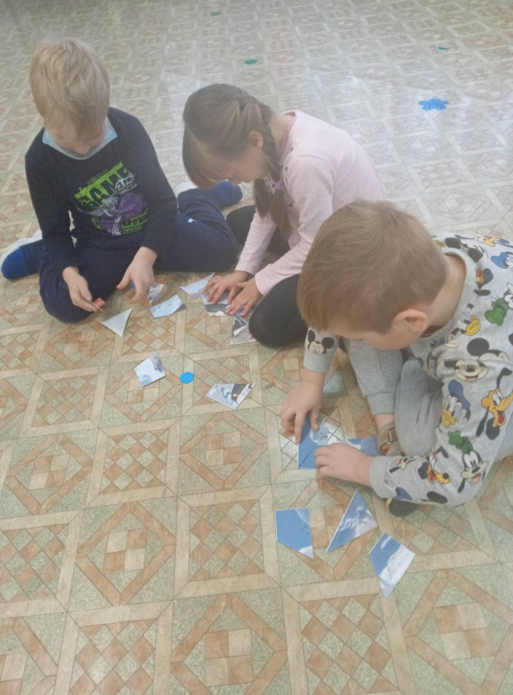
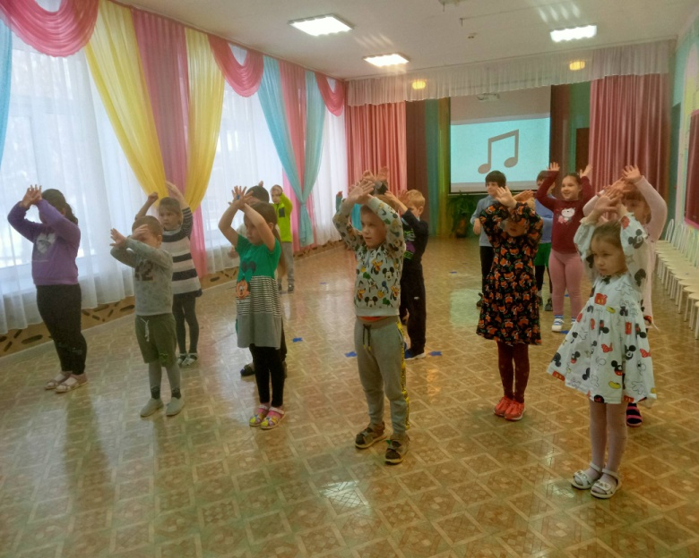
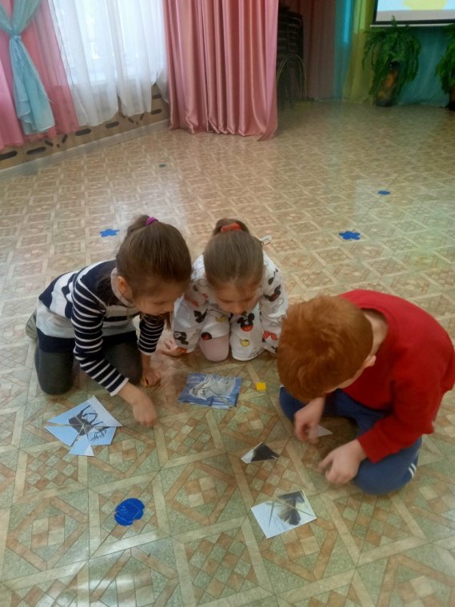
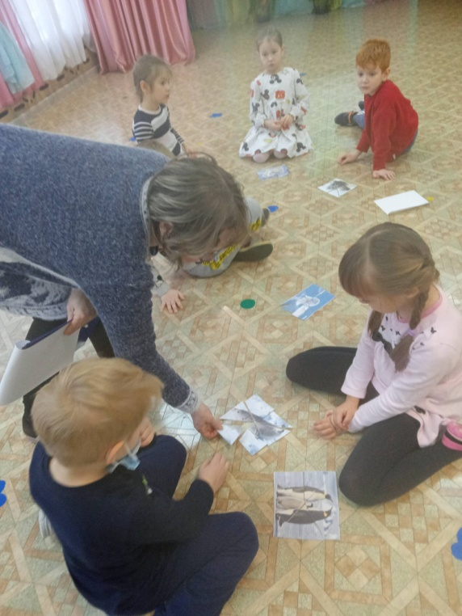

Slide 16
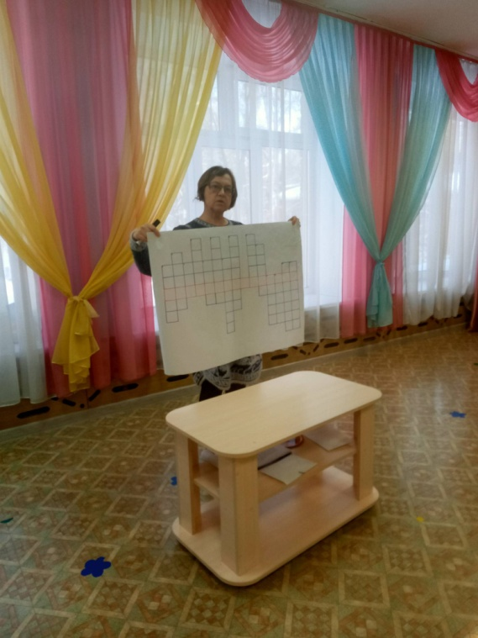
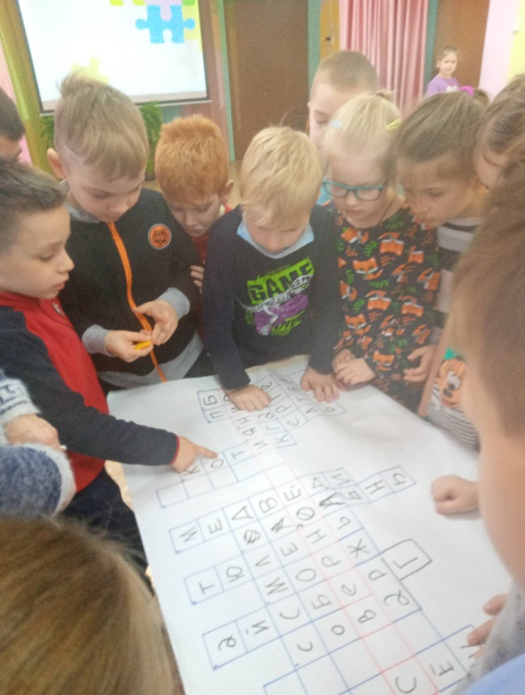
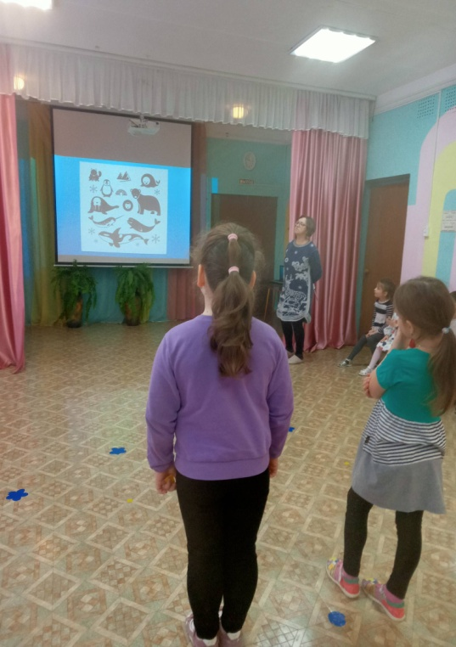
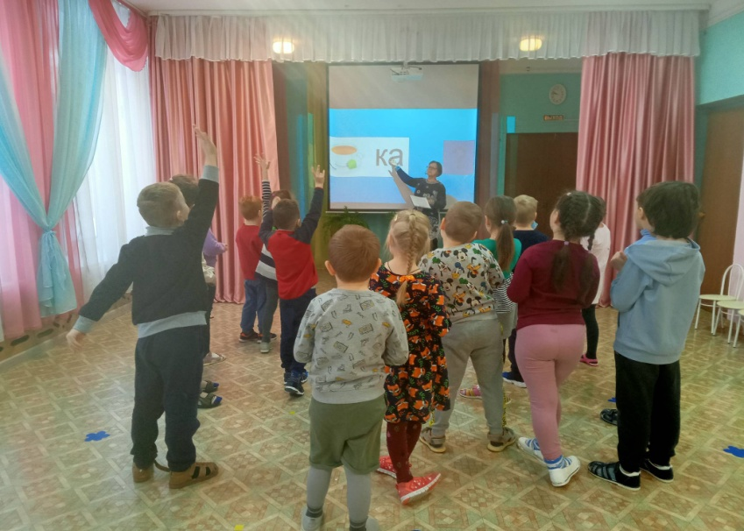
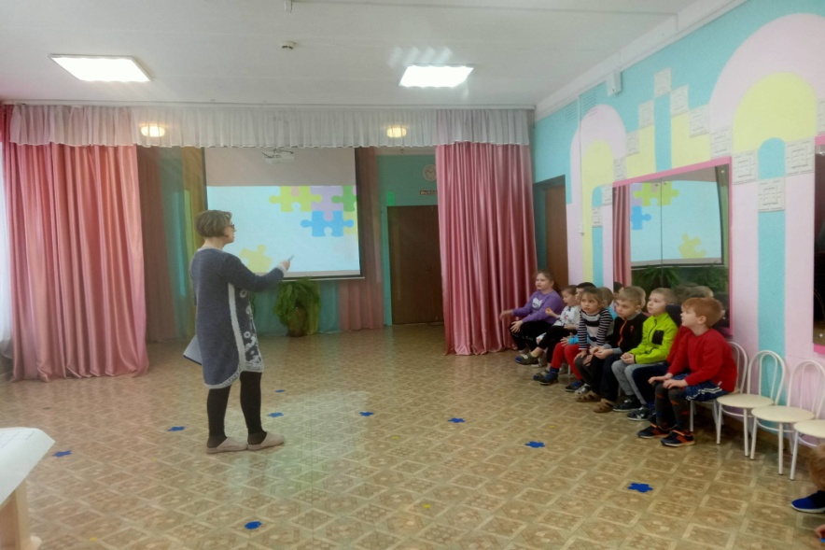

Slide 17
Заключение В результате проведенных мероприятий по данной теме дети познакомились и расширили знания о природных особенностях, жизни животных и народов Крайнего севера.

